Slide 1
Потенциал музейных коллекций в становлении гражданской идентичности школьника
Авторы:
Е.Н. Коробкова – к.п.н., доцент, зав. каф. культурологического образования СПб АППО
А.А. Соколова – д.п.н., доцент, методист Ресурсного центра
дополнительного образования СПб ГБУДО ДТДиМ Колпинского района СПб

Slide 2
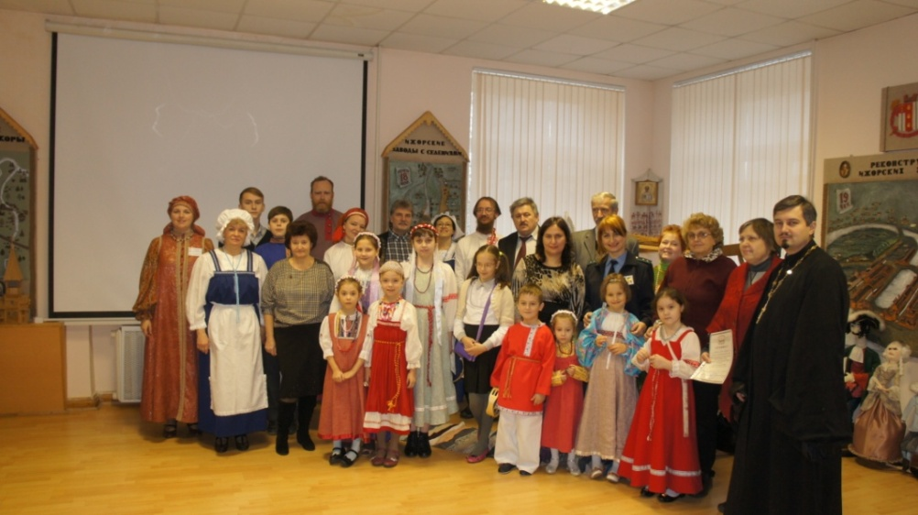
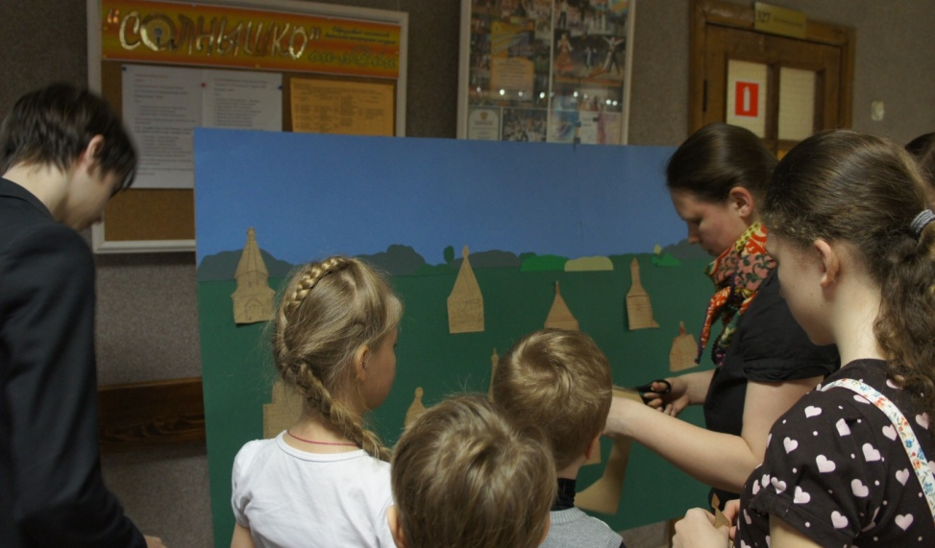
Актуальность
Формирование исторической памяти и исторической культуры, становление патриотизма и гражданственности средствами музейной педагогики происходят в процессе социального взаимодействия и социально-значимой деятельности в музейно-образовательном пространстве
Использование образовательного потенциала музеев с применением средств музейной педагогики вносят значительный вклад в формирование гражданской, региональной, локальной и этнической идентичности

Slide 3
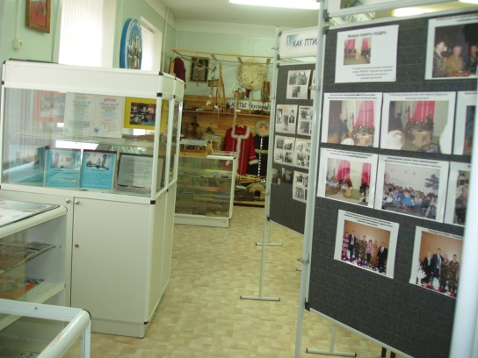
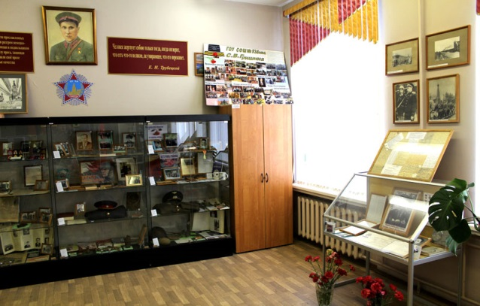
Актуальность
Современная концепция музея основана на таких понятиях как
Cоциально-культурная среда (СКС)
Музейно-краеведческая среда
Социально-культурная среда (СКС) – это социальное пространство, система общественных отношений в сфере образования, культуры и досуга, которые обеспечивает социокультурная инфраструктура – музеи и другие учреждения культуры, искусства, спорта
На микроуровне социально-культурная среда ассоциируется с пространством личностного развития, профессионального самоопределения, самоидентификации и духовно-нравственного совершенствования в быстроизменяющемся мире в интересах самой личности, общества и государства

Slide 4
Актуальность
В социально-культурной макросреде действуют
факторы
институты общегосу-дарствен-ного масштаба
Законо-мерности

Slide 5
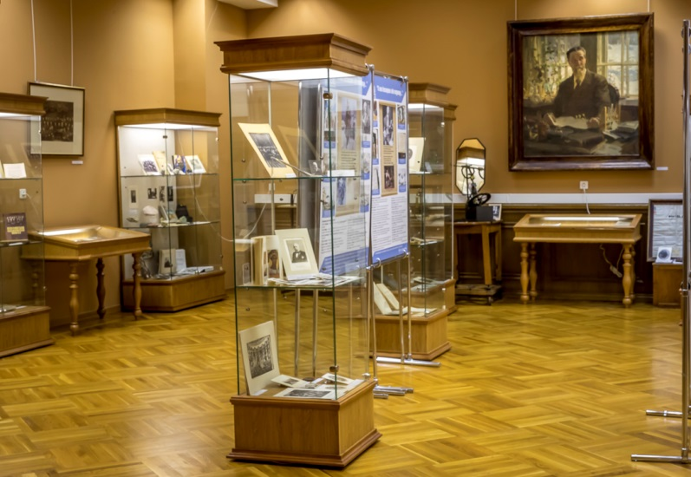
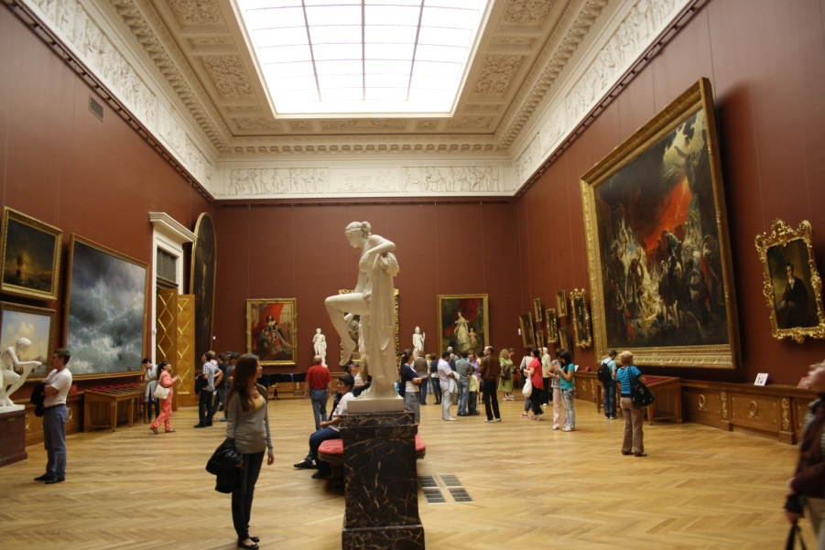
Музей
Музей – исторически сложившийся институт, хранящий в подлинных предметы, отражающие исторические картины мира и способы познания бытия
В пространстве музея непротиворечиво встречаются и соседствуют самые противоречивые артефакты, доступные для непосредственного диалога в системах отношений «Я – мир», «Я – культура»

Slide 6
Музей
Восприятие музея как пространства диалога позволяет наиболее полно использовать уникальный потенциал музейных коллекций в образовательной деятельности и формирования гражданской, региональной и локальной идентичности
Школьный музей как открытая система также обеспечивает
диалог культур (традиционной и современной; дореволюционной, советской и постсоветской)
сотворчество детей, учителей, родителей, краеведов, ветеранов, духовенства и т. д.

Slide 7
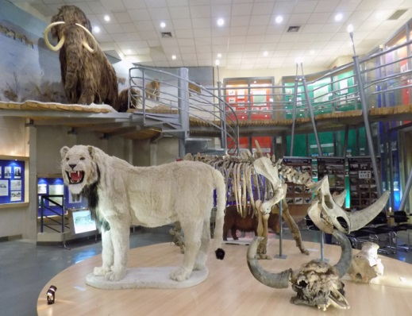
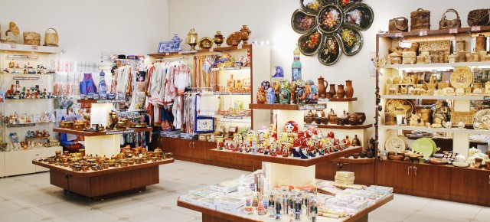
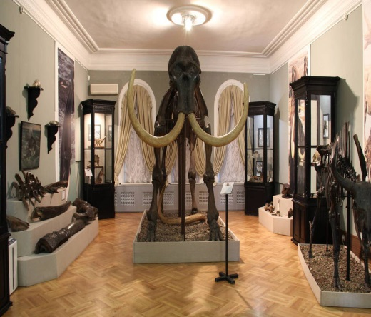
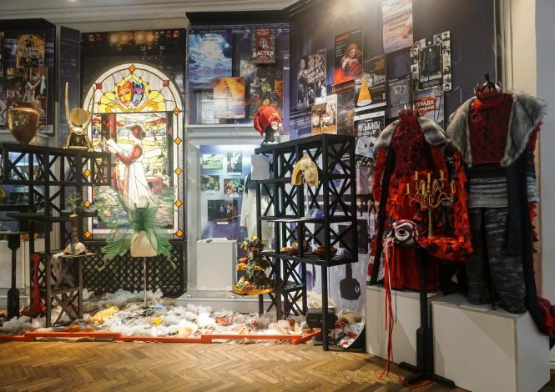
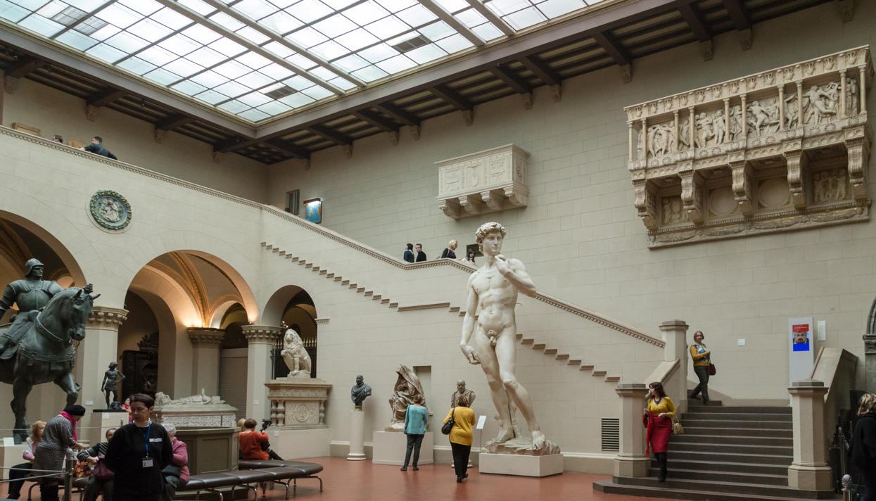
Функционирование музеев в конкретных исторических условиях определяет состав экспозиции и содержание деятельности. На современном этапе музеи становятся многофункциональный центрами накопления, сохранения и распространения информации посредством музейных предметов – культурно-исторических и естественно-научных ценностей, представленных в художественных, археологических, нумизматических, этнографических, оружейных, естественнонаучных и иных коллекциях

Slide 8
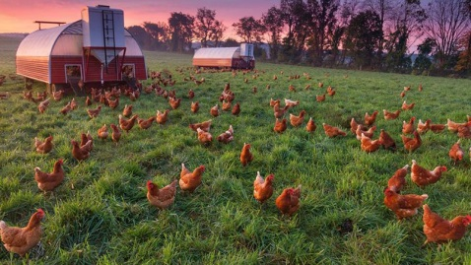
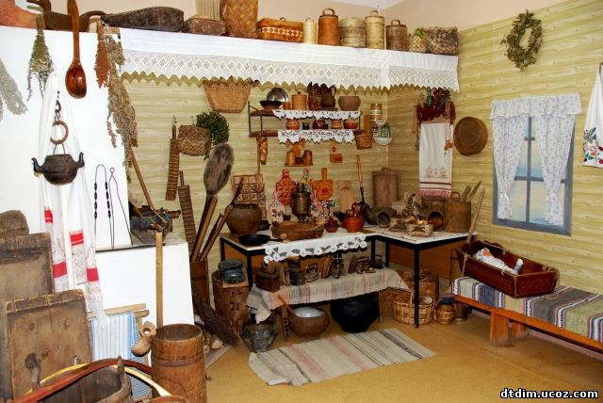
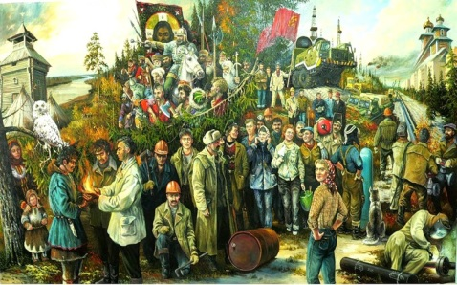
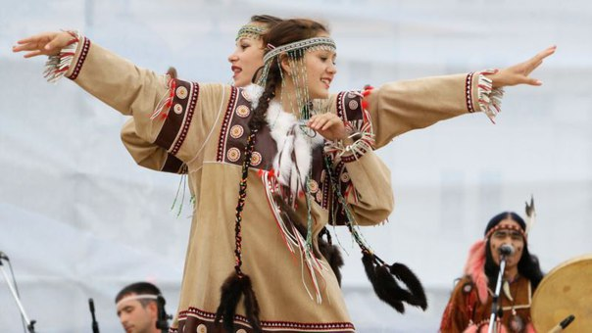
Виды музеев по содержанию экспозиции
Гуманитарные
Музейные коллекции и отдельные музейные предметы нередко становятся объектами краеведческих исследований школьников
Участники краеведческих объединений в свою очередь вносят вклад в пополнение коллекций
Подобная система отношений в характерна и для школьных краеведческих предметов
Естественно-научные
Комплексные (совмещают более 2-х профилей)
Экспозиции знакомят с:
Хозяйством
региона
Бытом региона
Историей региона
Природой региона
Культурой региона

Slide 9
Виды музеев
Роль музеев разного профиля в становлении
гражданской идентичности школьников
ГРУППЫ МУЗЕЕВ | ВИДЫ МУЗЕЕВ | ВКЛАД В ФОРМИРОВАНИЕ ГРАЖДАНСКОЙ ИДЕНТИЧНОСТИ
1 | 2 | 3
Комплексные музеи
Ансамблевые и средовые | Музеи-заповедники, музеи-усадьбы, дома-музеи | Формирование гражданской идентичности, гордости своей принадлежностью к российской культуре
 | Экомузеи, музеи заповедников, природных и национальных парков | Формирование экологической культуры
Краеведческие | Областные, районные, отдельных поселений, школ | Формирование локальной, региональной, этнической идентичности

Slide 10
Виды музеев
Гуманитарные музеи
Художе-ственные | Музеи изобразительного, декоративно-прикладного, народного, современного искусства; художественно-промышленные | Формирование гражданской идентичности, гордости своей принадлежностью к российской культуре
Исторические | Общеисторические, археологические, этнографические, военно-исторические, истории религии, историко-революционные и историко-бытовые | Формирование гражданской идентичности, чувства гордости за великие победы и свершения России и ее граждан

Slide 11
Виды музеев
Лите-ратурные | Историко-литературные; мемориальные и монографические, посвященные творчеству писателей или поэтов | Формирование гражданской идентичности, гордости своей принадлежностью к российской культуре
Музыкальные | Музыкальные и мемориальные музеи
Театральные | Театральные и мемориальные музеи
Архитек-турные | Музеи-памятники, мемориальные музеи
Педаго-гические | Педагогические, физкультуры и спорта, мемориальные выдающихся педагогов

Slide 12
Виды музеев
Естественнонаучные музеи
Комплексные | Музеи природы | Музеи природы в национальных парках
Геологические | Геологические, минералогические, геологоразведочные, палеонтологические | Формирование гражданской идентичности, чувства гордости за великие достижения российской науки, природные богатства России
Биологические | Ботанические, зоологические
Почвоведения
Отраслевые музеи
Научно-технические |  | Формирование гражданской идентичности, чувства гордости за великие достижения российской науки, техники и технологии, промышленности и сельского хозяйства
Сельскохозяйственные
Промыш-ленные | Промышленные и художественно-промышленные, истории предприятий и производств, музеефицированные промышленные объекты
Строительства
Транспорта | Музеи экипажа, железнодорожного транспорта, автомобильного транспорта, авиационного транспорта
Связи

Slide 13
Виды музеев
Авиации и космонавтики | Формирование гражданской идентичности, чувства гордости за великие достижения советской и российской авиации и космонавтики
Военной техники | Формирование гражданской идентичности, чувства гордости за достижения российский военной науки
Живые музеи | Формирование локальной, региональной идентичности

Slide 14
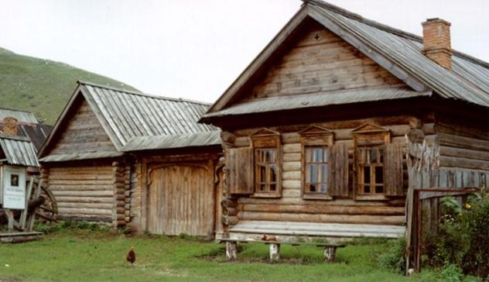
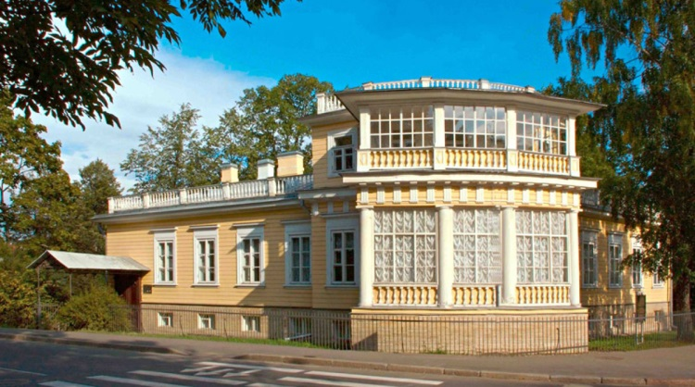
Виды музеев
Существенный вклад в формирование российской гражданской и региональной идентичности, целостного мировоззрения вносят
средовые музеи, предоставляющие большой объем информации об историко-культурном и природном наследии России, в том числе музеи-усадьбы, объектами музеефикации в которых служат архитектурные, ландшафтные и хозяйственные комплексы
мемориальные музеи ансамблевого типа, созданные на основе музеефикации домов, в которых жили выдающиеся деятели истории и культуры или происходили значительные исторические события
Музейный комплекс в с. Ширяево, Самарская область
Музей-дача А.С.Пушкина,г. Санкт-Петербург

Slide 15
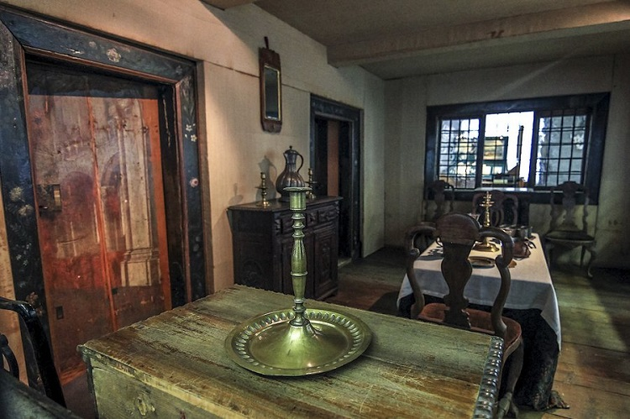
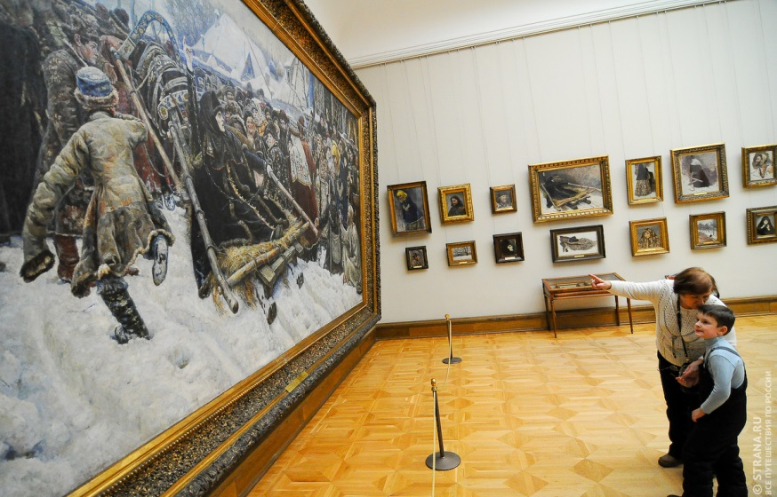
Виды музеев
мемориальные музеи, увековечивающие память о выдающихся исторических событиях, государственных и общественных деятелях, представителях науки, культуры и искусства
художественные музеи, имеющие мировую славу и составляющие национальное достояние России (Эрмитаж, Русский музей, Музей изобразительных искусств имени А. С. Пушкина, Третьяковская галерея и др.);
Музей «Домик Петра I»,
г. Санкт-Петербург
Третьяковская галерея, г. Москва

Slide 16
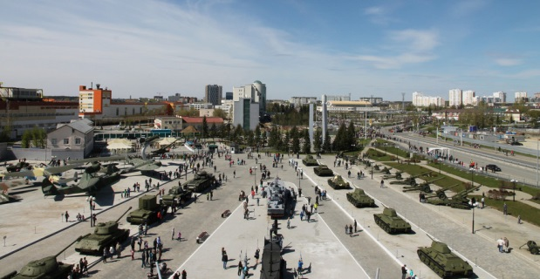
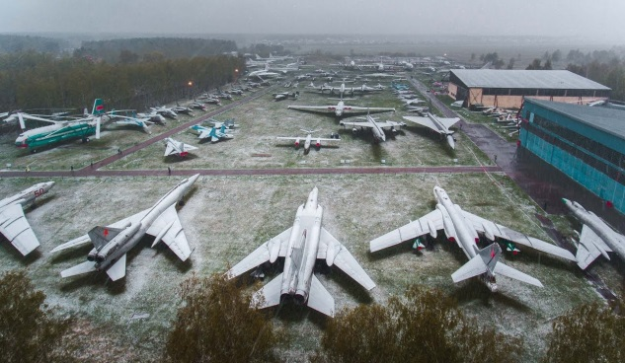
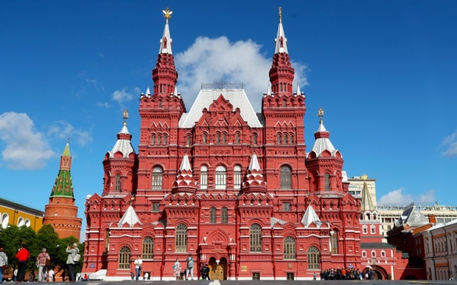
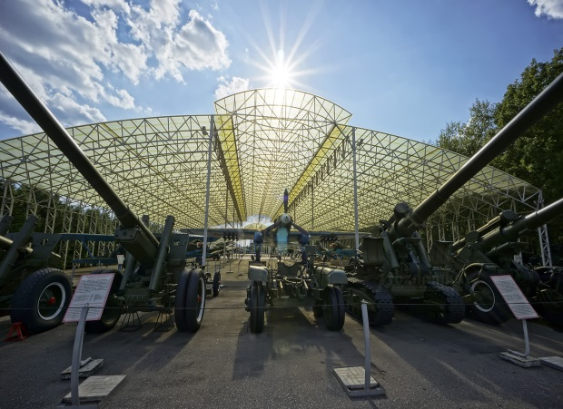
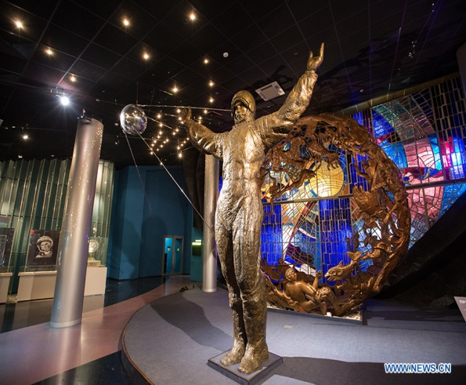
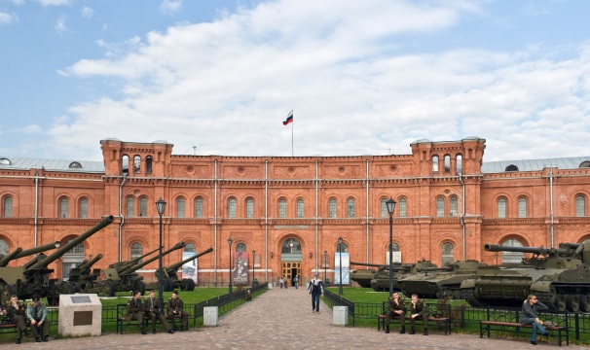
Виды музеев
исторические, в том числе военно-исторические;
военной техники;
авиации и космонавтики
Музей военной техники
в Верхней Пышме,
Свердловская область
Музей авиации в Монино,
Московская область
Исторический музей, г. Москва
Музей военной техники
на Поклонной Горе,
г. Москва
Военно-исторический музей
артилерии, г. Санкт-Петербург
Музей космонавтики,
г. Москва

Slide 17
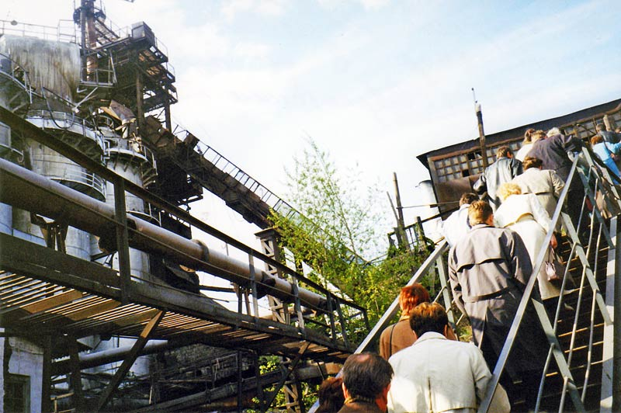
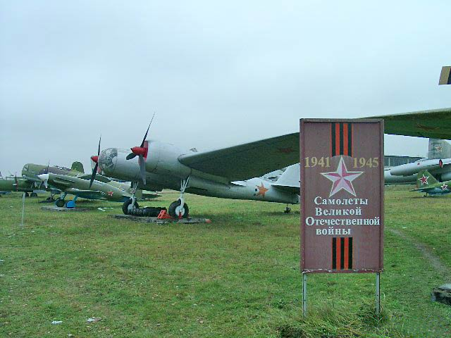
Музеефикация
Музеефикация предприятий, транспортных средств, военной техники и создание музеев-заводов, музеев-мастерских, музеев-кораблей обеспечивает сохранение и раскрытие историко-культурной ценности памятников истории российской промышленности, науки и техники, в том числе утраченных

Slide 18
Музеефикация
Музей позволяет обучающимся найти ценностные ориентиры, которые помогают выстроить собственную иерархию ценностей, найти устойчивые ориентиры в жизни
Музейные коллекции дают представление о нравственных ценностях, выработанных за долгую историю существования человечества, примеры отваги и самоотверженности, доблести, доброты и всепоглощающей любви
Опыт освоения пространства культуры как единого и неразделенного на отдельные области знания дает возможность осознать мир как целостность, где все взаимосвязано, и увидеть многообразие моделей мироздания
В процессе освоения мира культуры ученик имеет возможность выбрать те модели, которые составят основу его собственной картины мира, и те убеждения, которые станут в последствии неотъемлемыми качествами личности

